Slide 1


Slide 2


Slide 3

Pujian Kepada Allah S.W.T.
الْحَمْدُ للهِ
Segala puji-pujian hanya bagi
Allah S.W.T.

Slide 4
Syahadah
وَأَشْــهَـدُ أَنْ لآ إِلَــهَ إِلَّا الله، وَحْدَهُ لاَ شَرِيْكَ لَه، وَأَشْــهَــدُ أَنَّ ا مُحَــمَّدًا عَبْدُهُ وَرَسُوْلُه
Aku bersaksi bahawa sesungguhnya tiada tuhan melainkan Allah, tiada sekutu bagiNya dan juga aku bersaksi bahawa Nabi Muhammad SAW itu adalah hamba-Nya dan Rasul-Nya.

Slide 5
Selawat Ke Atas
Nabi Muhammad S.A.W
اَللَّهُمَّ صَلِّ وَسَلِّمْ عَلَى هَذَا النَّبِيِّ الْكَرِيْمِ سَيِّدِنَا مُحَمَّدٍ وَعَلَى آلِهِ وَصَحْبِهِ وَمَنْ تَبِعَهُمْ بِإِحْسَانٍ ِإلَى يَوْمِ الدِّيْنِ.
Ya Allah, cucurilah rahmat dan sejahtera ke atas junjungan kami Nabi Muhammad S.A.W dan keluarganya serta para sahabatnya dan pengikut baginda sehingga hari pembalasan.

Slide 6
Pesanan Takwa
إِتَّقُوْا الله، أُوْصِيْكُمْ وَإِيَّايَ بِتَقْوَى اللهِ،
فَقَدْ فَازَ الْمُتَّقُوْنَ.
Bertaqwalah kamu kepada Allah SWT dengan sebenar-benarnya, sesungguhnya telah berjaya orang-orang yang bertakwa.

Slide 7


Slide 8
Asas Ikatan Perpaduan
1
Perpaduan dalam kalangan masyarakat
Pelihara kerukunan sosial, ekonomi dan politik negara
2
Perpaduan umat Islam
Tautan jiwa dan hati
Islam mengiktiraf maruah dan martabat
semua manusia

Slide 9
Firman Allah Taala dalam
Surah al-Hujurat, ayat 13:
يَا أَيُّهَا النَّاسُ إِنَّا خَلَقْنَاكُمْ مِنْ ذَكَرٍ وَأُنْثَىٰ وَجَعَلْنَاكُمْ شُعُوبًا وَقَبَائِلَ لِتَعَارَفُوا ۚ إِنَّ أَكْرَمَكُمْ عِنْدَ اللَّهِ أَتْقَاكُمْ ۚ إِنَّ اللَّهَ عَلِيمٌ خَبِيرٌ.
Wahai umat manusia! Sesungguhnya Kami telah menciptakan kamu dari lelaki dan perempuan, dan Kami telah menjadikan kamu berbagai bangsa dan bersuku puak, supaya kamu berkenal-kenalan (dan beramah mesra antara satu dengan yang lain). Sesungguhnya semulia-mulia kamu di sisi Allah ialah orang yang lebih taqwanya di antara kamu, (bukan yang lebih keturunan atau bangsanya). Sesungguhnya Allah Maha Mengetahui, lagi Maha Mendalam PengetahuanNya (akan keadaan dan amalan kamu).

Slide 10
Larangan Menghina
Firman Allah Taala dalam
Surah al-An’am, ayat 108:
وَلَا تَسُبُّوا الَّذِينَ يَدْعُونَ مِنْ دُونِ اللَّهِ فَيَسُبُّوا اللَّهَ عَدْوًا بِغَيْرِ عِلْمٍ ۗ كَذَٰلِكَ زَيَّنَّا لِكُلِّ أُمَّةٍ عَمَلَهُمْ ثُمَّ إِلَىٰ رَبِّهِمْ مَرْجِعُهُمْ فَيُنَبِّئُهُمْ بِمَا كَانُوا يَعْمَلُونَ.
Dan janganlah kamu cerca benda-benda yang mereka sembah yang lain dari Allah, kerana mereka kelak, akan mencerca Allah secara melampaui batas dengan ketiadaan pengetahuan. Demikianlah Kami memperelokkan pada pandangan tiap-tiap umat akan amal perbuatan mereka, kemudian kepada Tuhan merekalah tempat kembali mereka, lalu Ia menerangkan kepada mereka apa yang mereka telah lakukan.

Slide 11
Islam menggariskan tatacara hubungan
PERLEMBAGAAN MALAYSIA – Islam sebagai agama rasmi bagi persekutuan
Perpaduan dipelihara dengan perasaan muhibbah dan saling menghormati.
Perpaduan membawa kekuatan dan kejayaan.

Slide 12
Perpaduan dalam kalangan umat Islam
Melahirkan ikatan persaudaraan
Iman dan Islam
Merentasi batasan dan sempadan negara
Membela dan menjaga kemuliaan umat Islam

Slide 13
Firman Allah Taala dalam
Surah al-Hujurat, ayat 10:
إِنَّمَا الْمُؤْمِنُونَ إِخْوَةٌ فَأَصْلِحُوا بَيْنَ أَخَوَيْكُمْ ۚ وَاتَّقُوا اللَّهَ لَعَلَّكُمْ تُرْحَمُونَ.
“Sebenarnya orang-orang yang beriman itu adalah bersaudara, maka damaikanlah di antara dua saudara kamu (yang bertelingkah) itu; dan bertaqwalah kepada Allah supaya kamu beroleh rahmat”.

Slide 14
Capai Keredhaan Melalui Perpaduan
Sabda Rasulullah S.A.W
“Janganlah kamu dengki-mendengki, tipu-menipu, benci-membenci, musuh memusuhi, dan jangan kamu berjual beli atas jual beli setengah yang lain, dan jadilah kamu sekalian hamba-hamba Allah yang bersaudara. Seorang Muslim adalah bersaudara sesama Muslim, tidak boleh menganiayanya, tidak boleh membiarkannya tertindas, tidak boleh mendustainya dan tidak boleh menghinainya. Taqwa itu berpunca dari sini - sambil Nabi (s.a.w) menunjukkan ke dadanya tiga kali. Sudah memadailah kejahatan seorang itu jika ia menghina saudaranya yang Islam. Seorang Muslim ke atas seorang Muslim yang lain diharamkan darahnya, harta bendanya dan kehormatannya”.

Slide 15
Bersatu atas jalan kebenaran
Bersatu menentang kemungkaran dan penyelewengan
Bersatu untuk elak penindasan oleh Kuasa Besar Barat

Slide 16
Pesanan Mimbar Hari Ini….
1
Pelihara kesejahteraan dan keamanan
Mencegah unsur-unsur yang boleh membawa perselisihan dan perpecahan.
2
Perkukuhkan perpaduan umat Islam atas dasar Ukhuwwah Islamiyyah.
3

Slide 17
Firman Allah Taala dalam
Surah Yunus, ayat 19:
وَمَا كَانَ النَّاسُ إِلَّا أُمَّةً وَاحِدَةً فَاخْتَلَفُوا ۚ وَلَوْلَا كَلِمَةٌ سَبَقَتْ مِنْ رَبِّكَ لَقُضِيَ بَيْنَهُمْ فِيمَا فِيهِ يَخْتَلِفُونَ.
“Dan (ketahuilah bahawa) manusia pada mulanya tidak memeluk melainkan ugama Yang satu (ugama Allah), kemudian (dengan sebab menurut hawa nafsu dan Syaitan) mereka berselisihan. dan kalau tidaklah kerana telah terdahulu kalimah ketetapan dari Tuhanmu (untuk menangguhkan hukuman hingga hari kiamat), tentulah telah diputuskan hukuman di antara mereka (dengan segeranya di dunia) mengenai apa Yang mereka perselisihkan itu”.

Slide 18
بَارَكَ اللهُ لِيْ وَلَكُمْ بِالْقُرْآنِ الْعَظِيْمِ وَنَفَعَنِي وَإِيَّاكُمْ بِمَا فِيْهِ مِنَ الأيَاتِ وَالذِّكْرِ الْحَكِيْمِ وَتَقَبَّلَ مِنِّي وَمِنْكُمْ تِلاوَتَهُ إِنَّهُ هُوَ السَّمِيعُ الْعَلِيْمُ. أَقُوْلُ قَوْلِيْ هَذَا وَأَسْتَغْفِرُ اللهَ الْعَظِيْمَ لِيْ وَلَكُمْ وَلِسَائِرِ الْمُسْلِمِيْنَ وَالْمُسْلِمَاتِ وَالْمُؤْمِنِيْنَ وَالْمُؤْمِنَاتِ الأَحْيَاءِ مِنْهُمْ وَالأَمْوَاتِ، فَاسْتَغْفِرُوْهُ،
إِنَّهُ هُوَ الْغَفُوْرُ الرَّحِيْمُ.

Slide 19
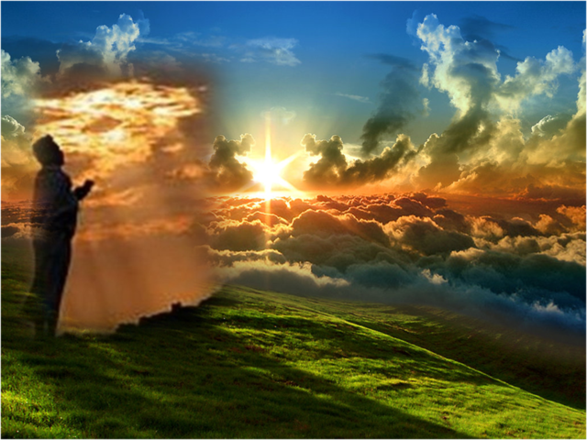
Doa Antara Dua Khutbah
Aamiin Ya Rabbal Aalamin..
Tuhan Yang Memperkenankan Doa Orang-orang Yang Taat, Berilah Taufik Kepada Kami
Di Dalam Mentaatimu, Ampunilah Kepada
Mereka Yang
Memohon Keampunan.
Aamiin

Slide 20


Slide 21
Pujian Kepada Allah S.W.T.
الْحَمْدُ لِلَّهِ
Segala puji-pujian hanya bagi
Allah S.W.T.

Slide 22
Syahadah
وَأَشْهَدُ أَن لاَّ إِلَهَ إِلاَّ اللهُ وَحْدَهُ لَا شَرِيْكَ لَهُ،
وَأَشْهَدُ أَنَّ سَيِّدَنَا مُحَمَّدًا عَبْدُهُ وَرَسُوْلُهُ
Dan aku bersaksi bahawa sesungguhnya tiada tuhan melainkan Allah Yang Maha Esa, dan aku bersaksi bahawa junjungan kami nabi Muhammad S.A.W adalah hambaNya dan rasulNya.

Slide 23
Selawat Ke Atas
Nabi Muhammad S.A.W
اللَّهُمَّ صَلِّ وَسَلِّمْ وَبَارِكْ عَلَى سَيِّدِنَا مُحَمَّدٍ
وَعَلَى آلِهِ وَصَحْبِهِ.
Ya Allah, cucurilah rahmat dan sejahtera ke atas junjungan kami Nabi Muhammad S.A.W dan keluarganya serta para sahabatnya.

Slide 24
Pesanan Takwa
اتَّقُوْا اللهَ تَعَالَى وَأَطِيْعُوْه
Bertaqwalah kamu kepada Allah SWT, laksanakan perinta-Nya dan tinggalkan larangan-Nya.

Slide 25
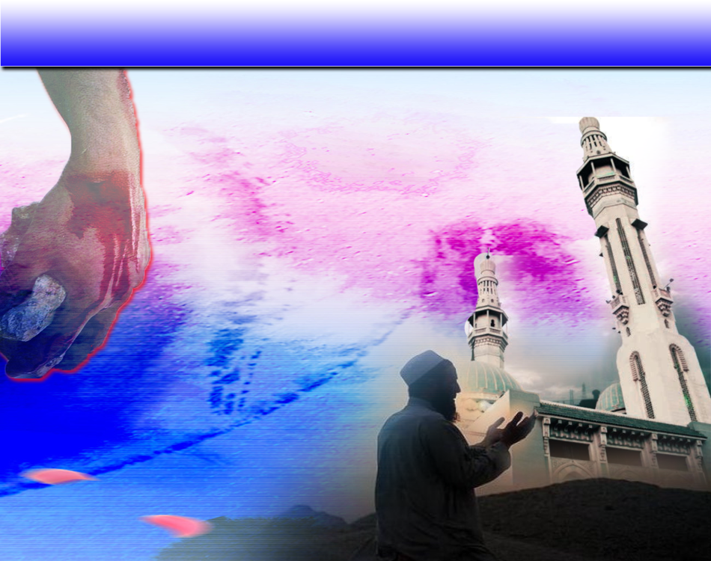
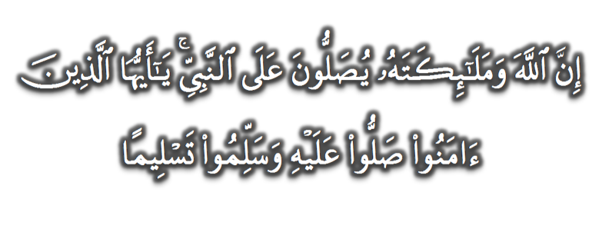
Seruan
Selawat dan salam kepada Rasulullah s.a.w.
(Surah Al-Ahzab : Ayat 56)
“Sesungguhnya Allah Taala Dan Para MalaikatNya Sentiasa Berselawat Ke Atas Nabi (Muhammad).
Wahai Orang-orang Beriman! Berselawatlah Kamu
Ke Atasnya Serta Ucapkanlah Salam Sejahtera Dengan Penghormatan Ke Atasnya Dengan Sepenuhnya”.

Slide 26
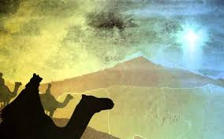
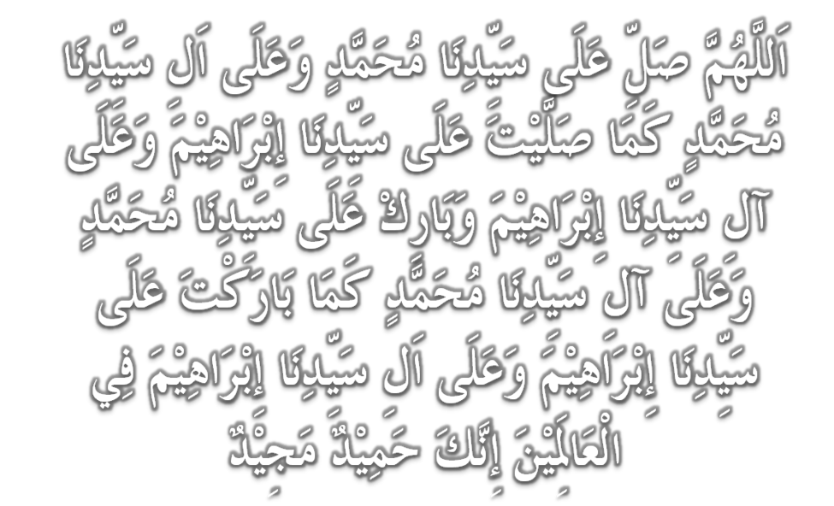
Selawat

Slide 27
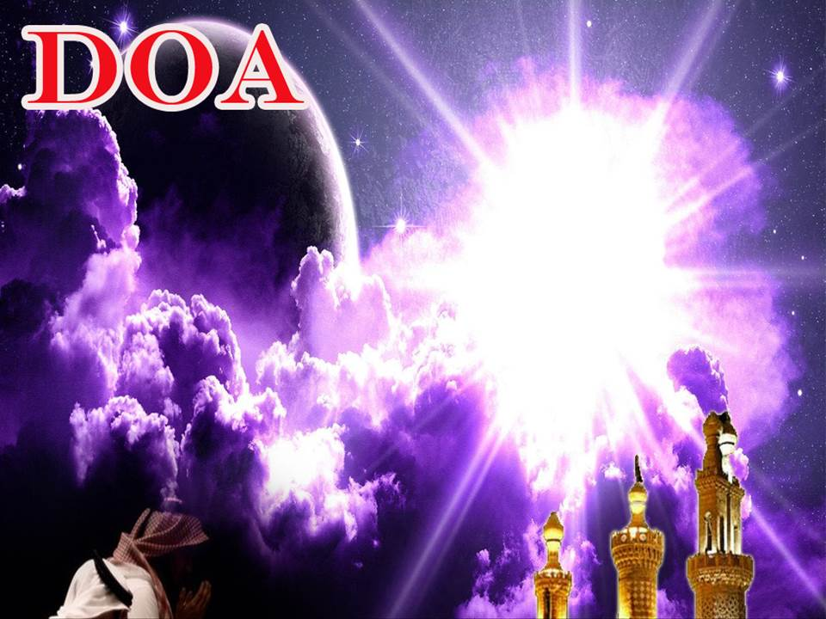
وَارْضَ اللَّهُمَّ عَنِ الْخُلَفَاءِ الرَّاشِدِيْنَ الْمَهْدِيِّيْنَ، سَادَتِنَا أَبِيْ بَكْرٍ وَعُمَرَ وَعُثْمَانَ وَعَلِيّ، وَعَنْ بَقِيَّةِ الصَّحَابَةِ أَجْمَعِيْنَ، وَعَنِ التَّابِعيْنَ وَتَابِعِى التَّابِعِيْنَ بِإِحْسَانٍ إِلَى يَوْمِ الدِّيْن.
Dan berilah keredhaan ke atas Khalifah
ar-rasyidin, Abu Bakar, Omar, Uthman dan Ali, dan seluruh sahabat-sahabatnya serta pengikut- pengikut Baginda hingga hari pembalasan.

Slide 28

اللَّهُمَّ اغْفِرْ لِلْمُؤْمِنِيْنَ وَالْمُؤْمِنَاتِ، وَالْمُسْلِمِيْنَ وَالْمُسْلِمَاتِ، الأَحْيَاءِ مِنْهُمْ وَالأَمْوَات،
إِنَّكَ سَمِيْعٌ قَرِيْبٌ مُجِيْبُ الدَّعَوَات.
Ya Allah, Ampunkanlah Dosa Golongan Muslimin Dan Muslimat, Mu’minin Dan Mu’minaat, samada yang masih hidup atau yang telah mati. Sesungguhnya Engkau Maha Mendengar dan Maha Memakbulkan segala permintaan.

Slide 29
اللَّهُمَّ أَلِّفْ بَيْنَ قُلُوْبِنَا، وَأَصْلِحْ ذَاتَ بَيْنِنَا، وَاجْعَلْنَا مِنَ الرَّاشِدِيْن. اللَّهُمَّ أَحْسِنْ عَاقِبَتَنَا فِى الأُمُوْرِ كُلِّهَا، وَأَجِرْنَا مِنْ خِزْيِ الدُّنْيَا وَعَذَابِ الأَخِرَة، يَا رَبَّ الْعَالَمِيْن.
(Ya Allah, lembutkanlah hati-hati kami... perbaikilah hubungan antara kami. Dan jadilah kami golongan yang mendapat bimbingan daripadaMu.
Ya Allah.. Perelokkan kesudahan kami dalam segala hal semuanya, dan lindungilah kami daripada kehinaan di dunia dan di akhirat. Wahai Tuhan sekalian alam..)

Slide 30
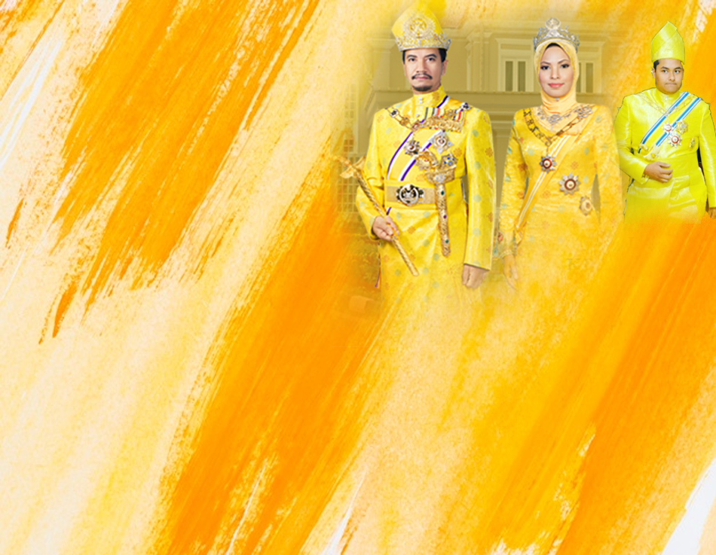
Ya Allah…
Peliharakanlah Dengan Senantiasa Mendapat Pertolongan, Hidayah, Taufiq, Kesihatan dan Keselamatan DariMu
Ya Allah… Yang Maha Pemurah
Kebawah Duli Yang Maha Mulia Raja Kami,
Al Wathiqu Billah Sultan Mizan Zainal Abidin Ibni
Al Marhum Sultan Mahmud Al Muktafi Billah Shah, Limpahilah RahmatMu Untuk Baginda, Juga Untuk Sultanah Nur Zahirah Terengganu
Peliharakanlah Ya Allah… Putera Puteri Ahli Keluarga , Keturunan dan Kerabat Baginda

Slide 31
Ya Allah…
Peliharakanlah Para Ulama,
Semua Pembesar, Hakim-hakim,
Pegawai Kerajaan dan Rakyat Jelata Baginda
Dari Kalangan Orang Islam dan Mereka Yang Beriman Lelaki Perempuan Di Dunia Dan Akhirat Dengan Segala RahmatMu Wahai Allah Yang Maha Penyayang
Ya Allah…
Peliharakanlah Juga Raja Muda Kami
Tengku Muhammad Ismail Ibn Al Wathiqu Billah
Sultan Mizan Zainal Abidin

Slide 32
رَبَّنَا ظَلَمْنَا أَنْفُسَنَا وَإِنْ لَمْ تَغْفِرْ لَنَا وَتَرْحَمْنَا لَنَكُوْنَنَّ مِنَ الْخَاسِرِيْنَ.
رَبَّنَا آتِنَا فِي الدُّنْيَا حَسَنَةً وَفِي الآخِرَةِ حَسَنَةً وَقِنَا عَذَابَ النَّارِ. وَصَلَّى اللهُ عَلىَ سَيِّدِنَا مُحَمَّدٍ وَعَلىَ آلِهِ وَصَحْبِهِ وَسَلَّمْ. وَالْحَمْدُ للهِ رَبِّ الْعَالَمِيْنَ.
Ya Allah …
Kami Telah Menzalimi Diri Kami Sendiri
Dan Sekiranya Engkau Tidak Mengampunkan Kami Dan Merahmati Kami Nescaya Kami Akan Menjadi Orang Yang Rugi.
Ya Allah…
Kurniakanlah Kepada Kami Kebaikan Di Dunia Dan Kebaikan Di Akhirat Serta Hindarilah Kami Dari Seksaan Neraka.

Slide 33
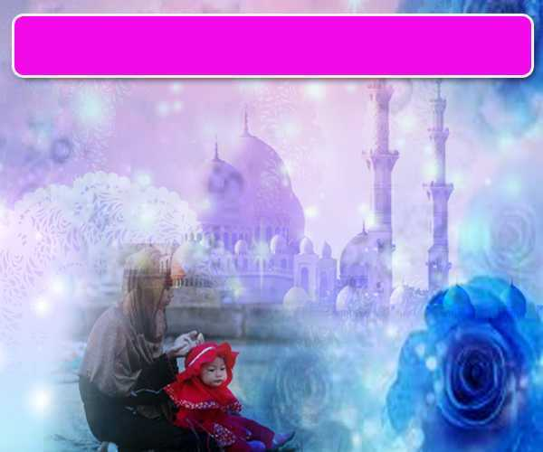
Wahai Hamba-hamba Allah….
Sesungguhnya ALLAH menyuruh berlaku adil, dan berbuat kebaikan, serta memberi bantuan kepada kaum kerabat dan melarang daripada melakukan perbuatan-perbuatan keji dan mungkar serta kezaliman. Ia mengajar kamu (dengan suruhan dan larangannya ini) supaya kamu mengambil peringatan mematuhinya.

Slide 34
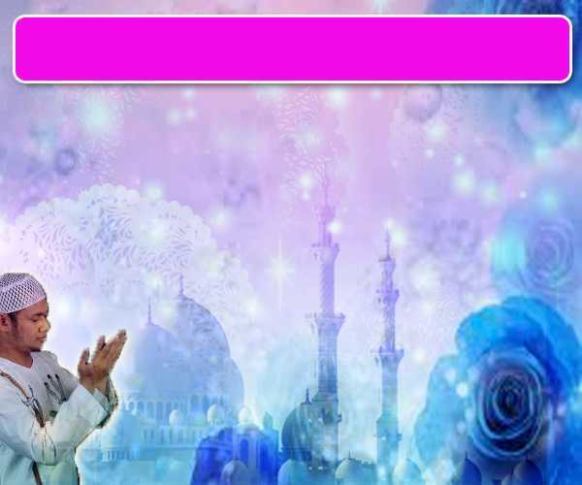
Maka Ingatlah Allah Yang Maha Agung
Nescaya Dia Akan Mengingatimu
Dan Bersyukurlah Di Atas Nikmat-nikmatNya Nescaya Dia Akan Menambahkan Lagi Nikmat Itu Kepadamu, dan Pohonlah
Dari Kelebihannya, Nescaya Akan Diberikannya Kepadamu. Dan Sesungguhnya Mengingati Allah Itu Lebih Besar (Faedah Dan Kesannya) Dan (Ingatlah) Allah Mengetahui Apa Yang Kamu Kerjakan.

Slide 35

TAJUK: ISLAM AGAMA PERPADUAN JUMAAT 16 Ogos 2019
PERPADUAN IALAH GABUNGAN KESATUAN BERDASARKAN BANGSA DAN NEGARA ATAU KESATUAN MELALUI TAUTAN HATI DI KALANGAN UMMAT ISLAM.
KEPELBAGAIAN DARI SEGI KAUM, KEPERCAYAAN, BAHASA DAN BUDAYA MERUPAKAN SUNNATULLAH YANG SEHARUSNYA DIJADIKAN FAKTOR UNTUK SALING MENGENAL, BUKAN SEBAGAI ALASAN UNTUK BERKRISIS ATAU BERMUSUHAN. MALAH, ALLAH MELARANG UMAT ISLAM MENCERCA SEMBAHAN ORANG BUKAN ISLAM.
PERLEMBAGAAN PERSEKUTUAN MENGAMBIL PRINSIP ISLAM IAITU TIDAK MENGAHALANG AMALAN AGAMA LAIN DI KALANGAN BUKAN ISLAM, WALAUPUN MENETAPKAN ISLAM SEBAGAI AGAMA RASMI.

Slide 36
TAJUK: ISLAM AGAMA PERPADUAN JUMAAT 16 Ogos 2019
PERPADUAN ANTARA UMMAT ISLAM MERANGKUMI IKATAN UKHUWWAH BERDASARKAN KEPADA KEIMANAN DAN AJARAN ISLAM TANPA MENGAMBIL KIRA BANGSA ATAU KAUM. APA YANG PERLU, IANYA DIPUPUK BERDASARKAN AL QURAN DAN ASSUNNAH.
SETIAP WARGA MALAYSIA WAJIB BERSAMA MEWUJUD DAN MENGEKALKAN KESEJAHTERAAN DAN KEAMANAN SERTA BERSAMA - SAMA MENGHINDARKAN PERPECAHAN. DI MANA UMMAT ISLAM MEMAIN PERANAN PENTING DALAM MEREALISASIKAN UKHUWWAH ISLAMIAH DAN MENJADI PEMANGKIN DALAM PERPADUAN SEJAGAT.

Slide 37


